Slide 1
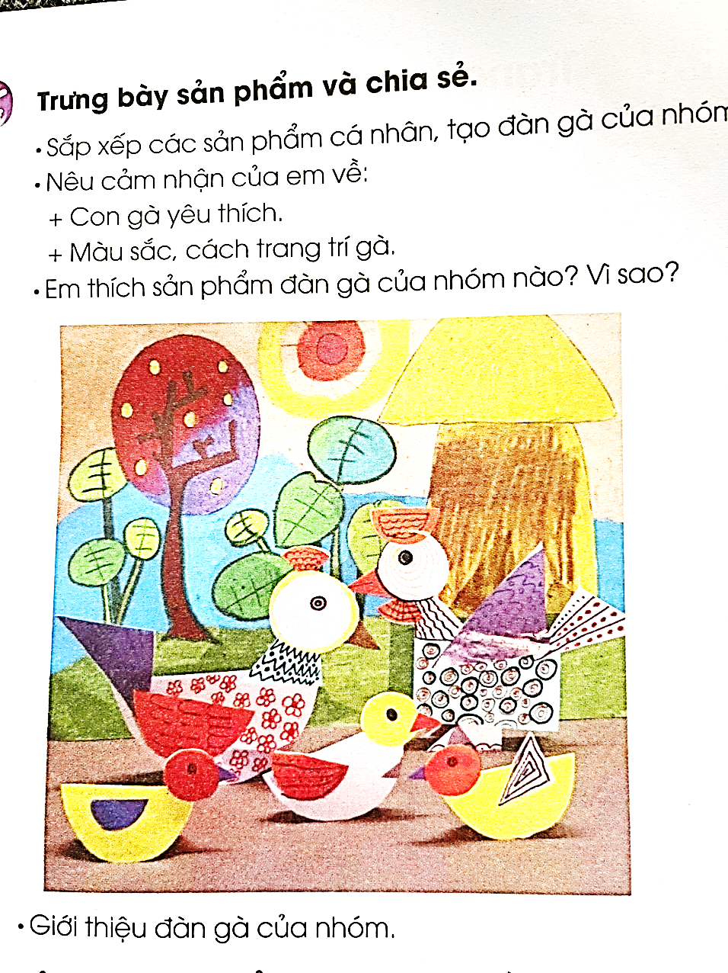
PHÒNG GIÁO DỤC VÀ ĐÀO TẠO QUẬN LONG BIÊN
Chào đón các em học sinh 1 đã đến với tiết Mĩ thuật

Slide 2

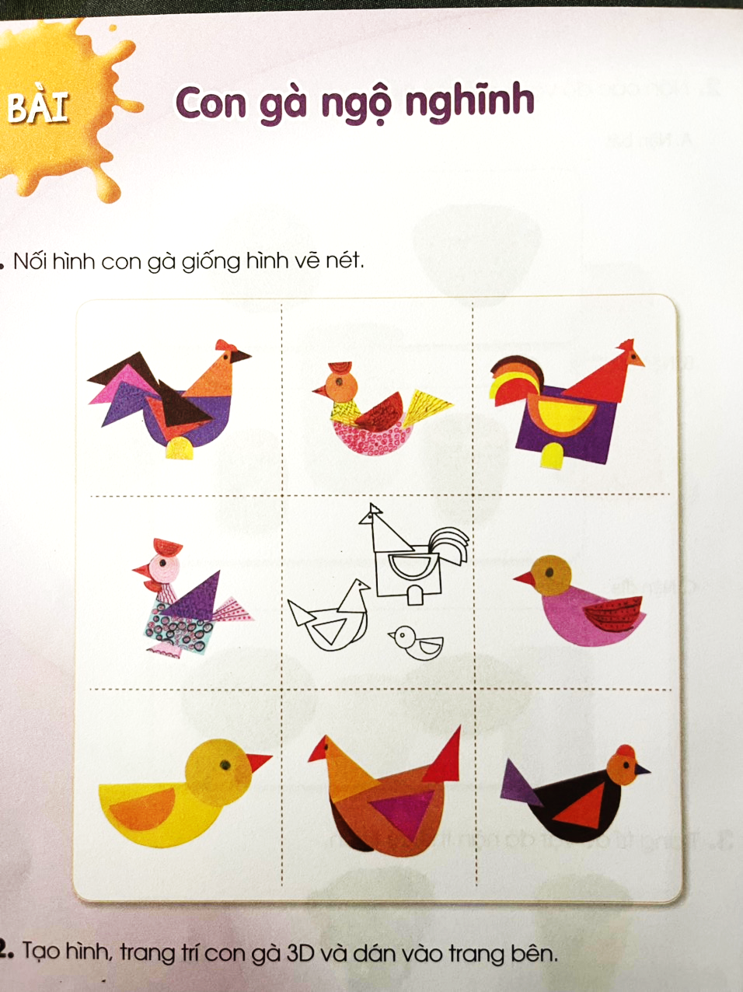
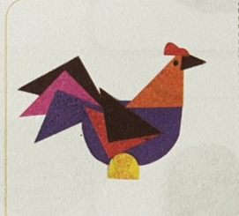
KHỞI ĐỘNG
Nối hình con gà giống hình vẽ nét ở giữa.
1
8
c
2
7
b
a
3
4
5
6

Slide 3
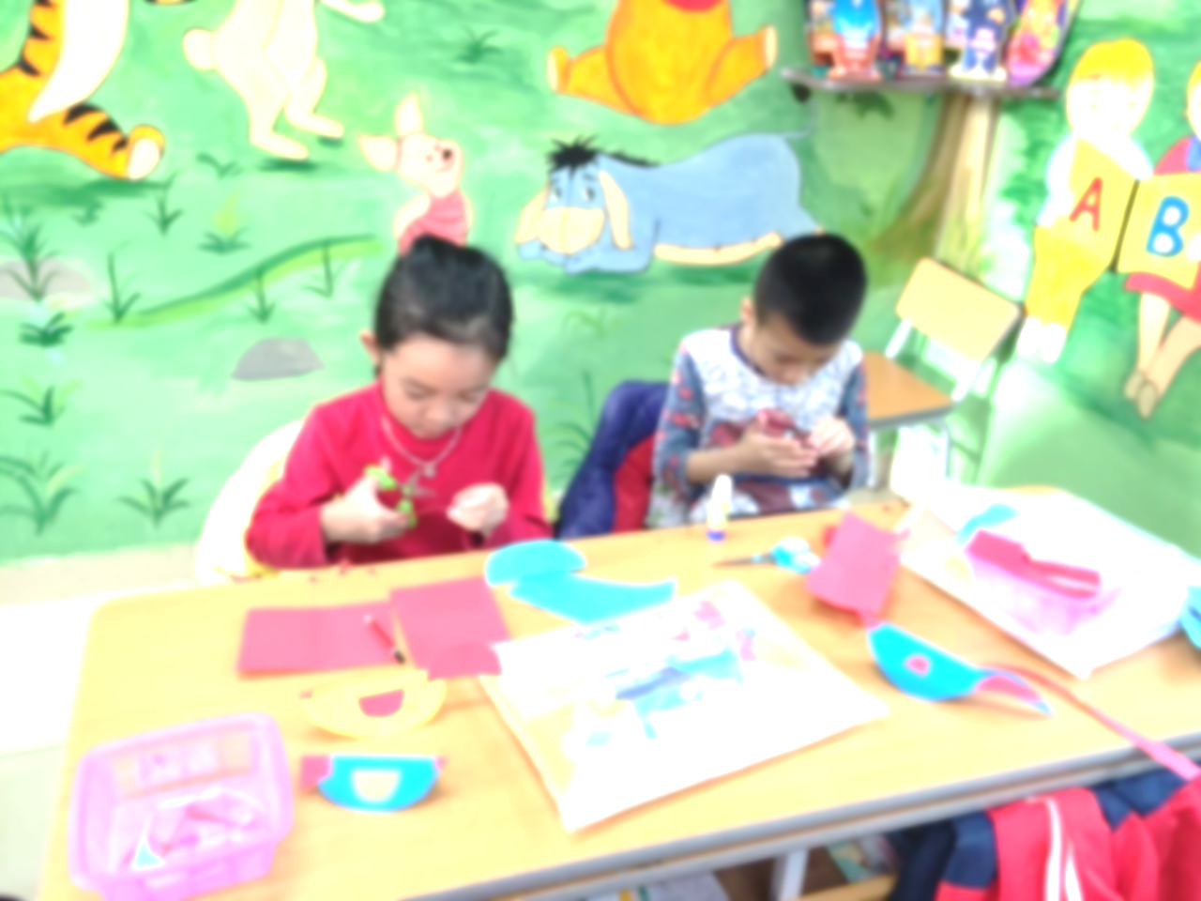
PHÒNG GIÁO DỤC VÀ ĐÀO TẠO QUẬN LONG BIÊN
Mĩ thuật lớp 1
CHỦ ĐỀ 6: ĐỒ CHƠI – ĐỒ DÙNG HỌC TẬP
BÀI 2: CON GÀ NGỘ NGHĨNH
TIẾT 1: TẠO HÌNH VÀ TRANG TRÍ CON GÀ TỪ GIẤY, BÌA MÀU

Slide 4

Đồ dùng
- Bút chì, tẩy, giấy, bìa màu, hồ dán, bút màu…

Slide 5

Yêu cầu cần đạt
  Nhận biết được cách tạo hình 3D bằng hình thức gấp và cắt, dán giấy.
  Tạo hình và trang trí được con gà từ giấy, bìa màu.
  Nhận ra vẻ đẹp của gà và biết cách sử dụng sản phẩm mĩ thuật làm đồ chơi, đồ dùng học tập.

Slide 6

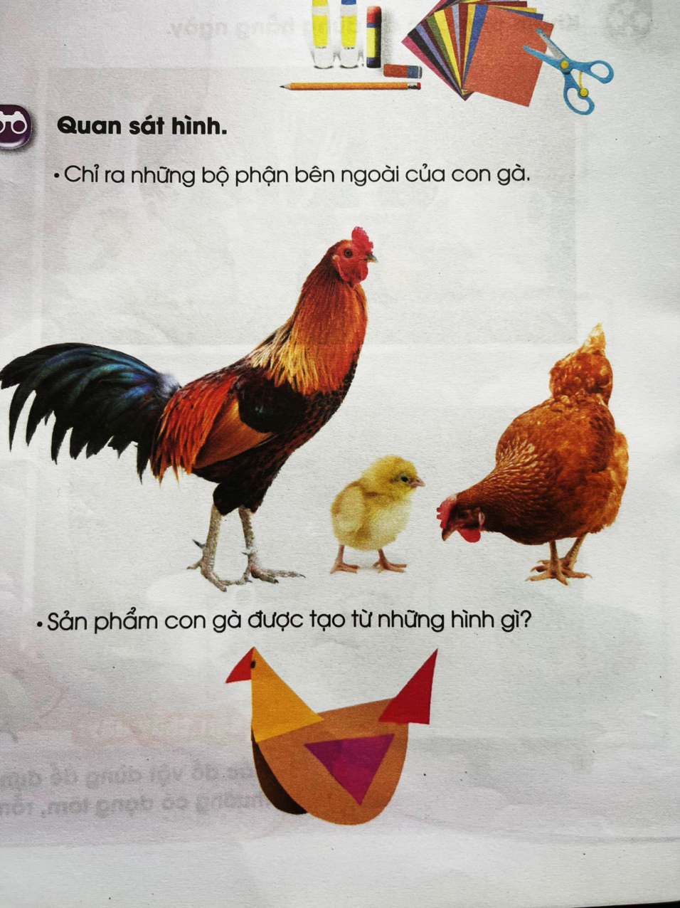
  1. Khám phá
2
1
3
  Đây là con vật gì?
  Các con gà có đặc điểm gì giống và khác nhau?

Slide 7

1
2
Con gà ở hình 1 và hình 2 có gì khác nhau?
Gà 3D được làm bằng chất liệu gì?
Gà được tạo từ những hình nào?

Slide 8
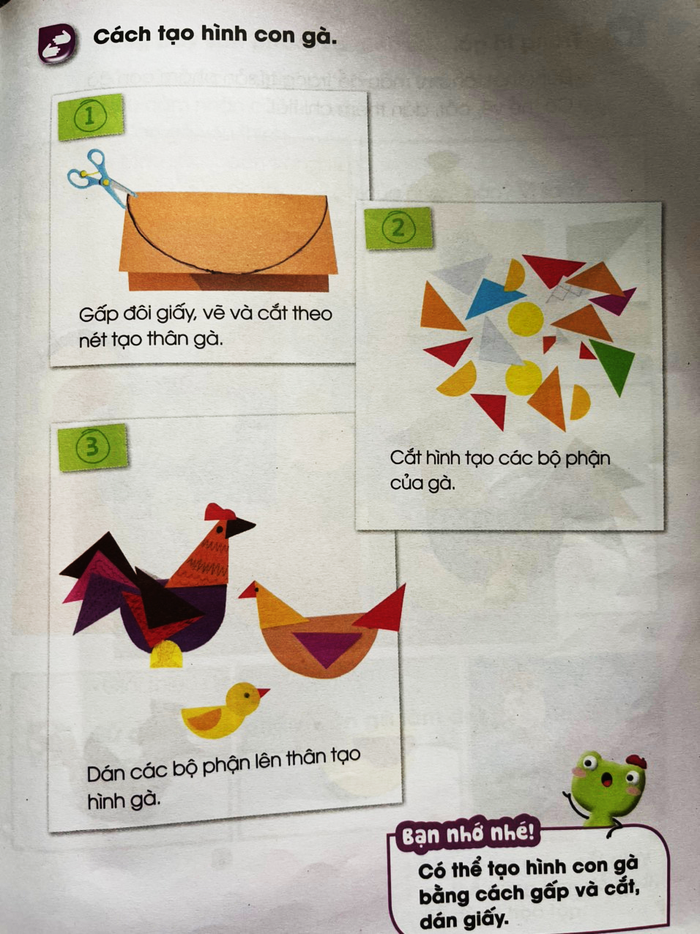
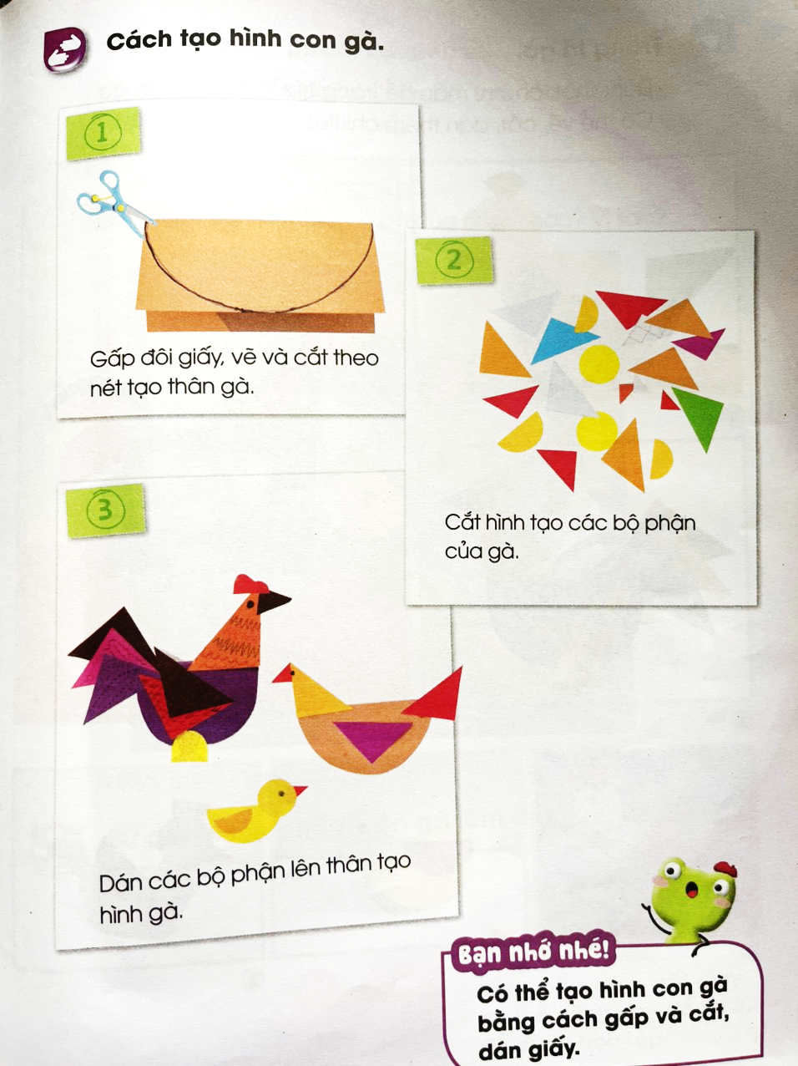
2. KIẾN TẠO KIẾN THỨC - KĨ NĂNG
Cách tạo hình con gà:
1. Gấp đôi giấy, vẽ và cắt theo nét tạo thân gà.
2. Cắt hình tạo các bộ phận của gà.
3. Dán các bộ phận lên thân tạo hình gà.

Slide 9

  Ghi nhớ
  Có thể tạo hình con gà bằng cách gấp và cắt, dán giấy.

Slide 10
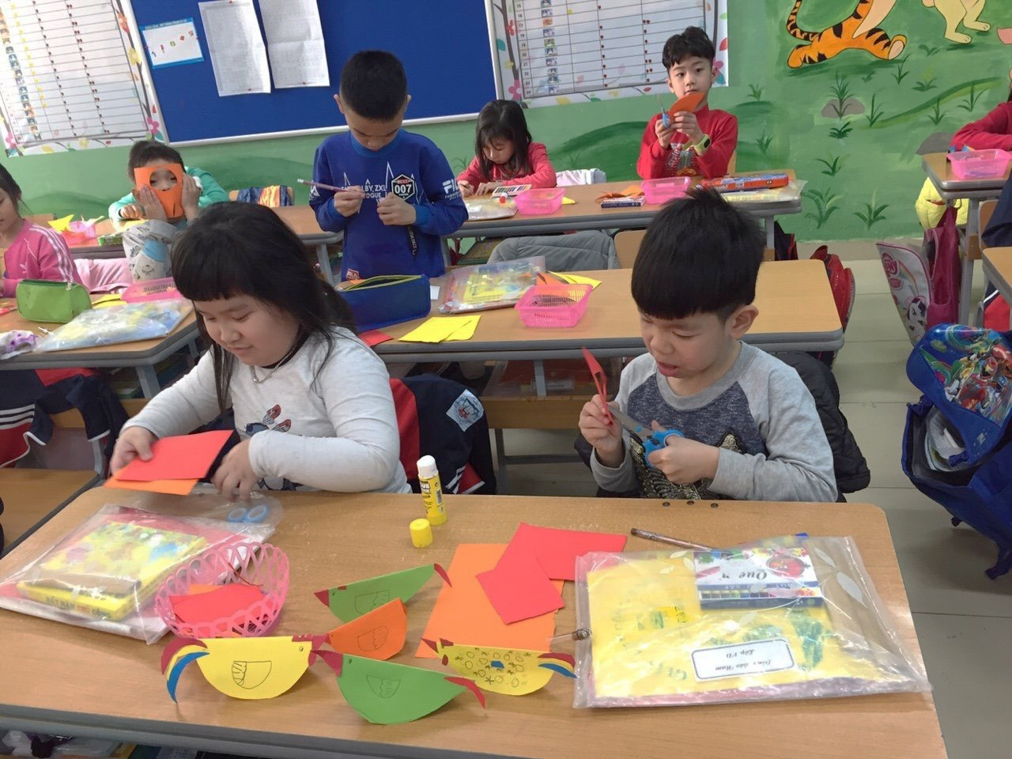
Sản phẩm tham khảo

Slide 11
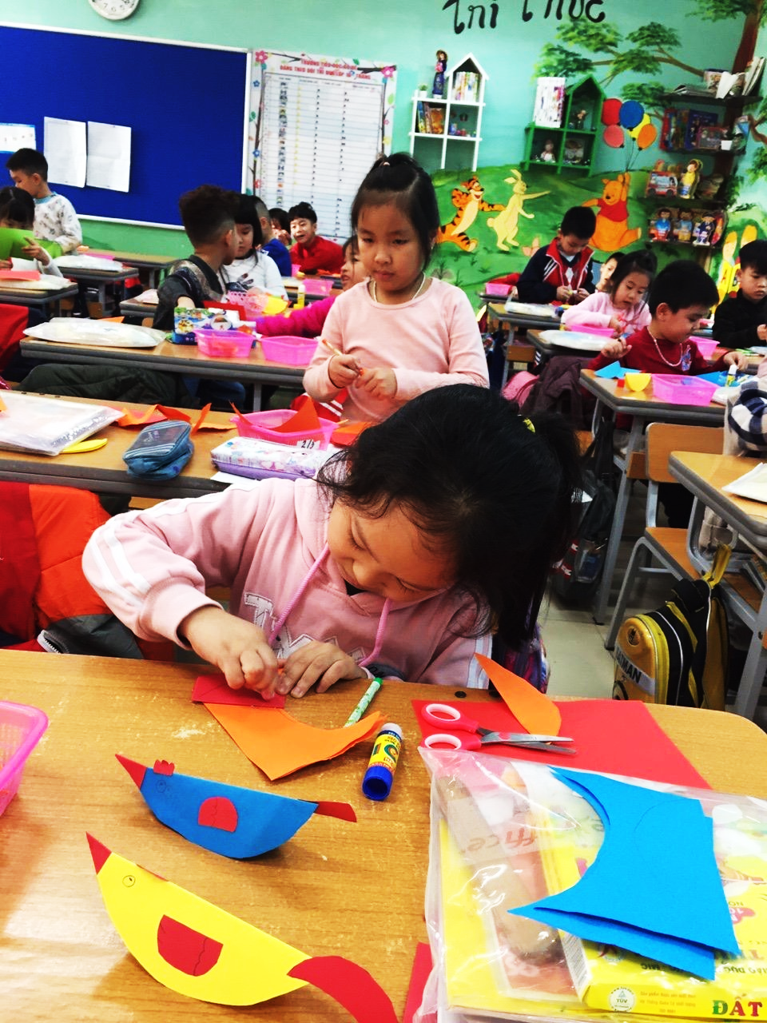
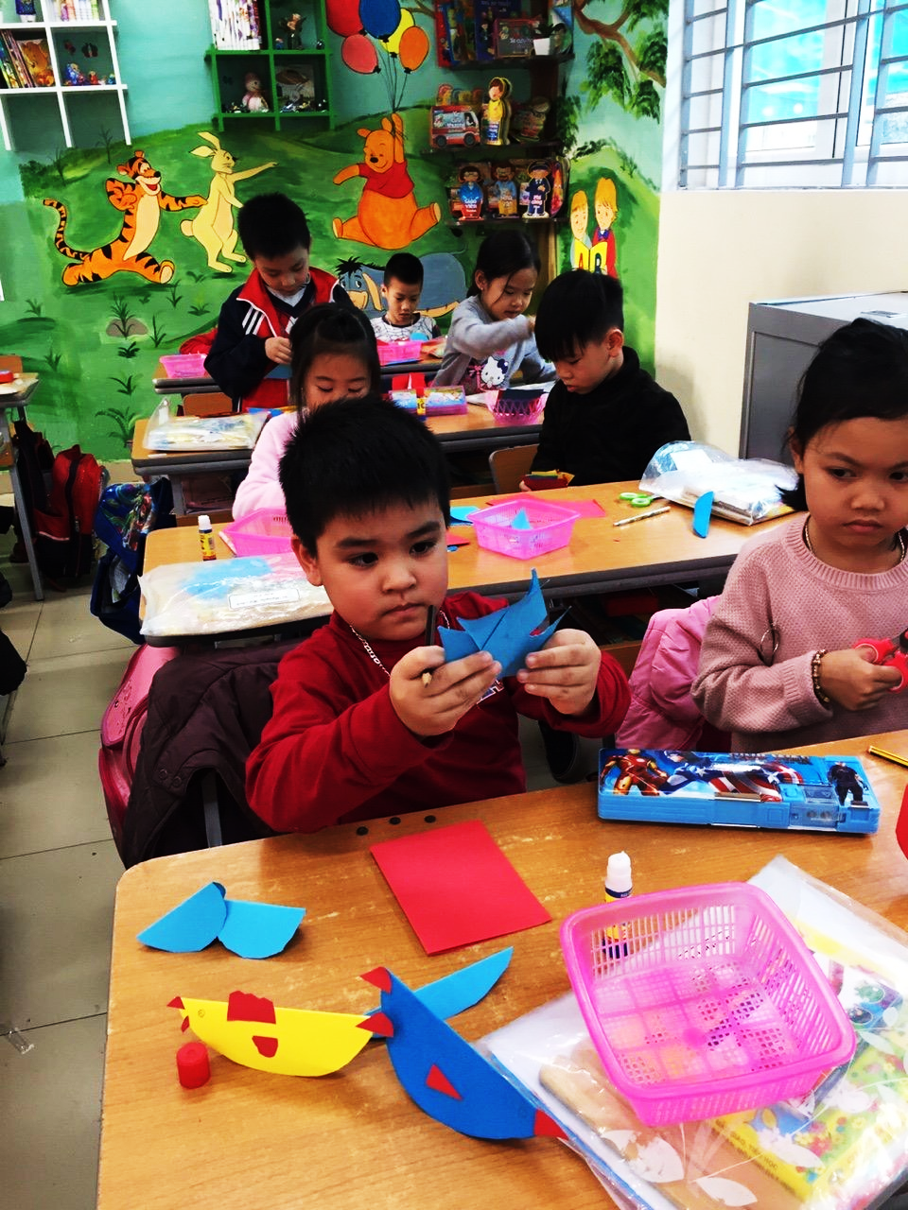

Slide 12
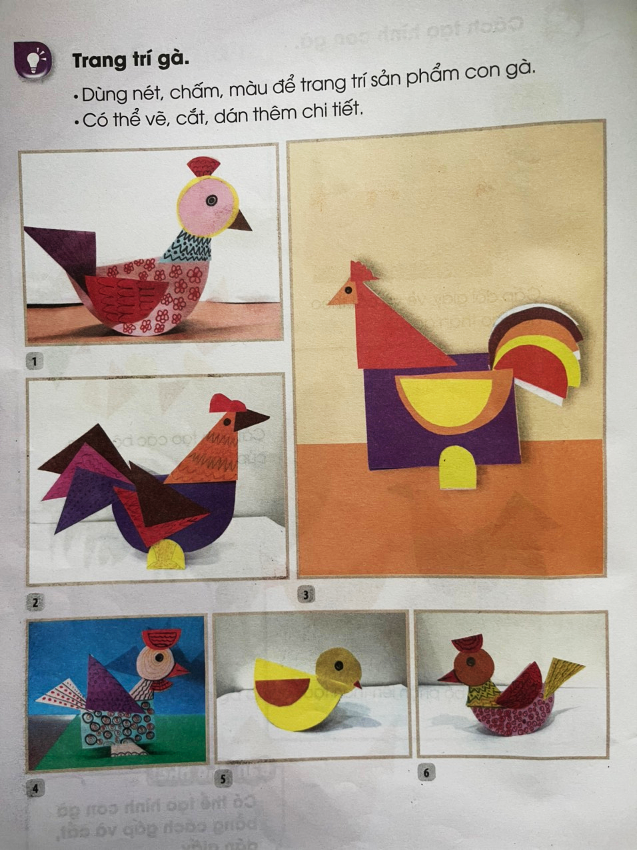
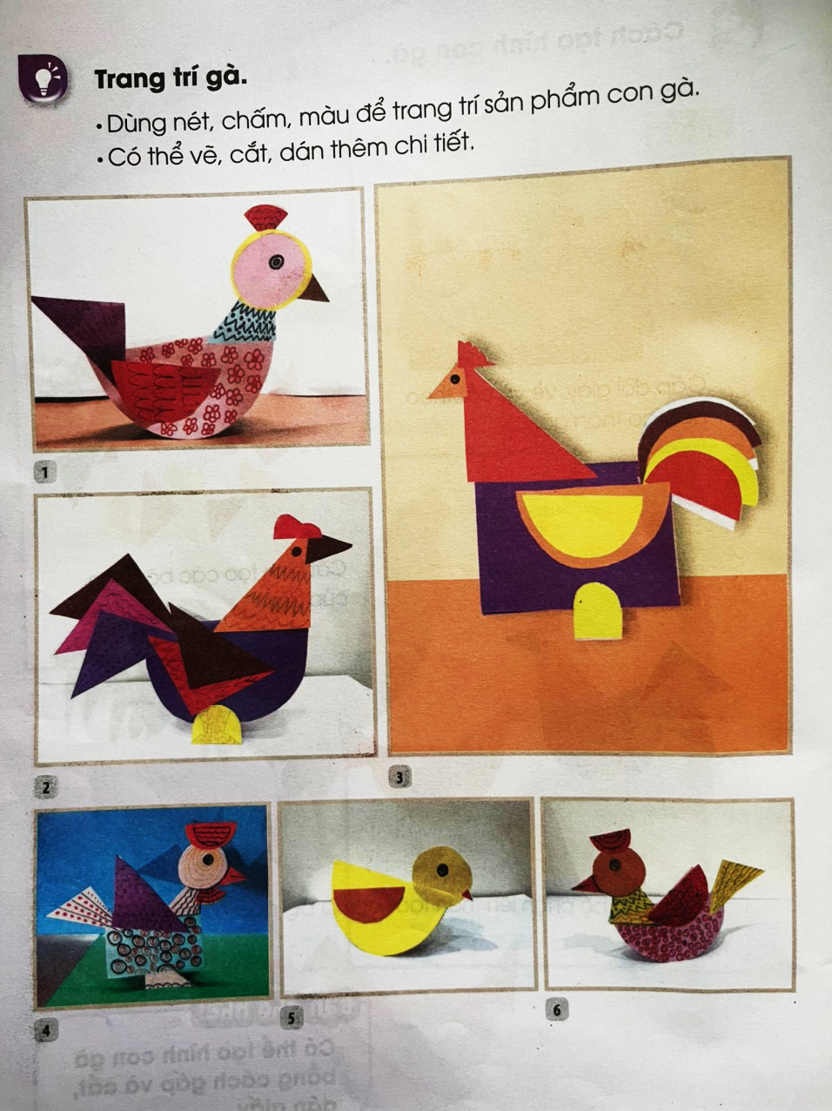

Slide 13
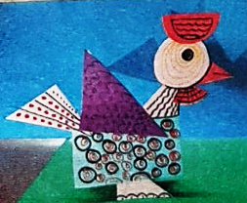

Slide 15
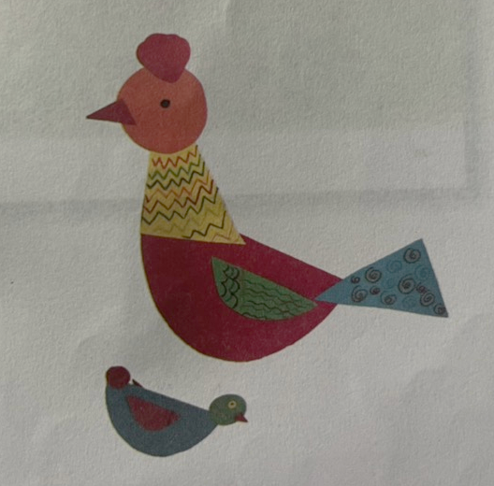
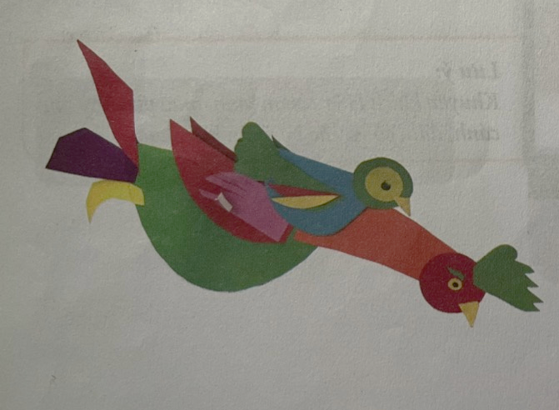

Slide 16
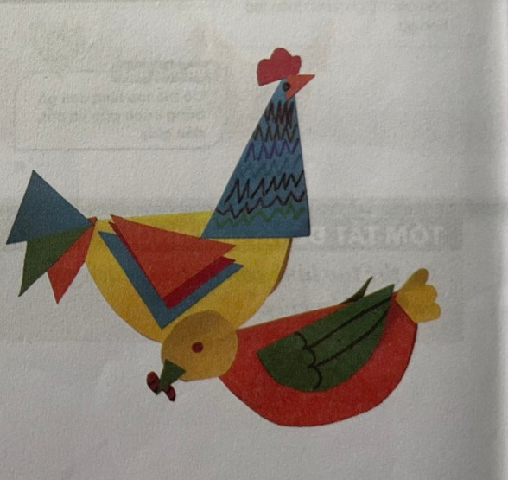

Slide 17
  Ghi nhớ
  Dùng nét, chấm, màu để trang trí sản phẩm con gà. Có thể vẽ, cắt, dán thêm chi tiết.

Slide 18

3. Luyện tập – Sáng tạo
Tạo hình và trang trí con gà từ giấy, bìa màu theo ý thích!
Con gà em định tạo hình là gà mái, gà trống hay gà con?
Con gà đó có những màu gì?
Em lựa chọn giấy, màu gì để trang trí thân gà?
Giấy màu nào trang trí đầu, cổ, cánh và đuôi gà?
Em cần thêm gì cho đuôi hay cánh gà?

Slide 19
4.Phân tích đánh giá
Giới thiệu và chia sẻ sản phẩm với người thân trong gia đình.
Nêu cách tạo hình con gà?
Hình dáng, màu sắc của con gà như thế nào?
Em sẽ sử dụng sản phẩm con gà vào việc gì?

Slide 20
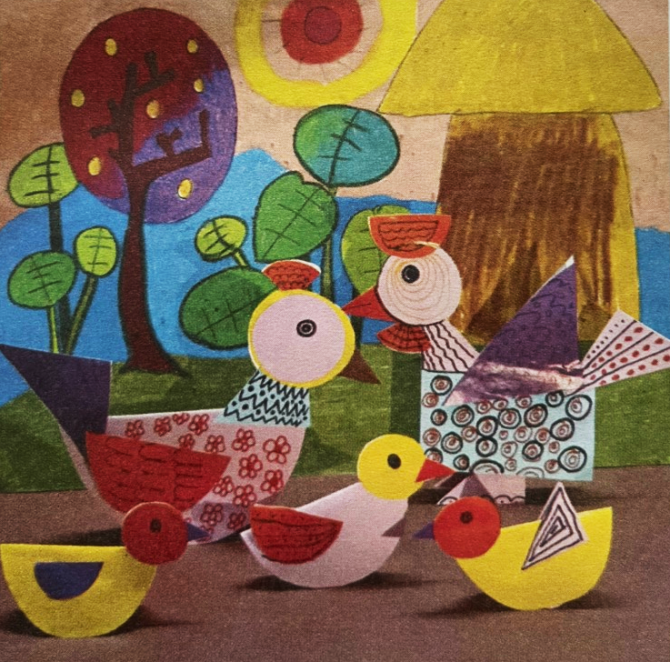
5. Vận dụng – phát triển
  * Sản phẩm gấp, cắt giấy có thể dùng làm đồ chơi, đồ dùng học tập.

Slide 21
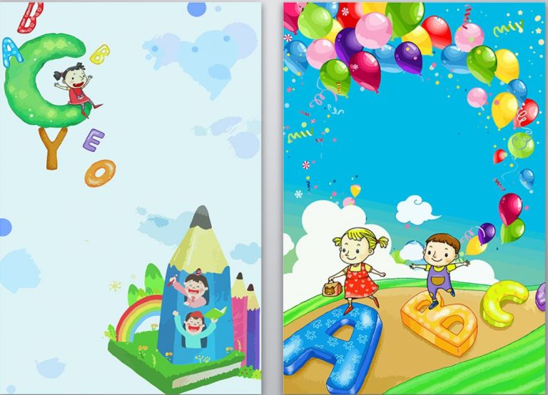
Dặn dò
  Hoàn thiện sản phẩm
  Chụp ảnh và gửi bài cho cô giáo

Slide 22
Xin chào và hẹn gặp lại các em!

